Slide 1
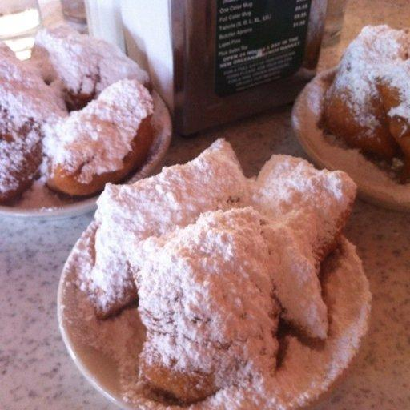
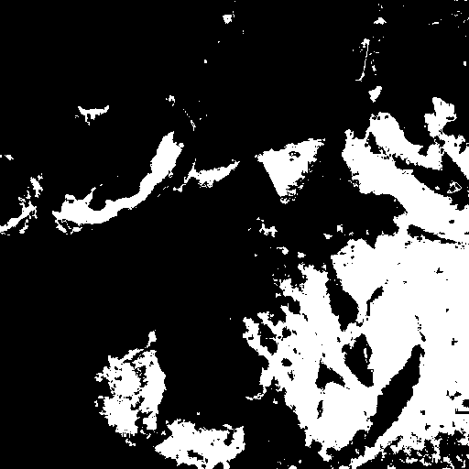
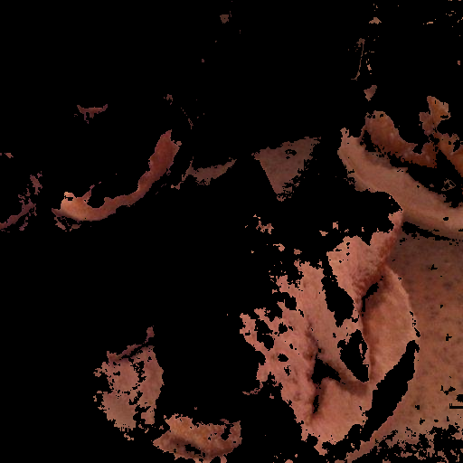
WEEK 01 / PIXEL / COLOR
픽셀 분석과 빨간색 영역 검출
01 원본
02 검출 마스크
03 필터 결과
요구
픽셀값 확인
선택
HSV 색상 공간
검증
마스크·결과 저장
크기·색상 채널·중심 픽셀 분석
빨강 Hue가 양 끝에 걸쳐 두 범위를 결합
빨강만 남긴 실제 결과와 경계값 테스트
01 / 03
Notes:
멘토 질문 예상: 왜 HSV를 썼는가? RGB/BGR에서 색상과 밝기가 한 번에 영향을 주기 때문에 Hue/채도/명도를 분리하는 HSV로 색상 범위를 지정했습니다. OpenCV의 빨강 Hue가 0과 179 근처에 있으므로 두 범위의 마스크를 bitwise_or로 결합하고 bitwise_and로 해당 픽셀만 추출했습니다. 밝기 이진화는 cv2.threshold()로 별도 구현했습니다.

Slide 2
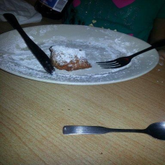
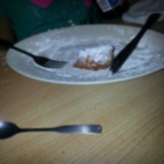
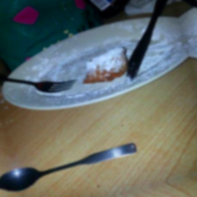
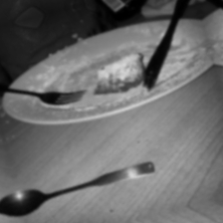
WEEK 01 / PREPROCESSING
학습용 이미지 전처리
요구사항: 크기·색상·노이즈·데이터 증강을 처리하고 학습에 사용할 수치 배열을 만든다.
1. 원본 크기 통일
2. 좌우 반전
3. 색상 변화
4. 최종 흑백
실제 처리 순서
224×224 → Blur → 좌우 반전 → 15° 회전 → 색상 변화 → Grayscale → Normalize
판단 색상 조정은 흑백 변환 전에 수행 · float32 정규화 배열(NPY)과 확인용 이미지(PNG)는 분리 저장
02 / 03
Notes:
멘토 질문 예상: 왜 이러한 순서인가? 이미지의 크기를 224×224로 통일한 다음 Gaussian Blur를 적용했습니다. 좌우 반전과 회전 15도는 데이터 증강 실습을 위해 고정된 변환이며, 색상 변화는 Grayscale 전에 수행해야 의미가 있습니다. 마지막에 uint8 Grayscale을 float32 / 255로 정규화해 NPY에 보존하고, 사람이 확인하기 위한 PNG는 별도로 저장했습니다. 이 실습은 노이즈 제거율이나 실제 모델 학습 성능을 측정한 것이 아닙니다.

Slide 3
WEEK 01 / VALIDATION
이상치 기준과 검증 결과
실제 이미지 5장 판정
검증 및 전달
샘플
평균 밝기
빨간 영역
판정
29 / 29
자동 테스트 통과
sample_01
98.24
0.02%
제외
sample_02
129.25
18.10%
통과
sample_03
133.68
0.14%
제외
5장
전처리 결과 PNG
sample_04
154.71
6.48%
통과
sample_05
152.29
0.01%
제외
제외: 평균 밝기 < 50 또는 가장 큰 빨간 연결 영역 < 5%
한계 빨간색 영역이 작아도 실제 음식 객체는 클 수 있다.
03 / 03
Notes:
멘토 질문 예상: 작은 객체 제거를 어떻게 검증했는가? 현재 구현은 전경 전체 객체가 아니라 HSV에서 탐지한 빨간 연결 영역의 최대 비율을 검사하는 근사 기준입니다. 밝기 50 미만 또는 최대 빨간색 연결 영역 5% 미만이면 제외하며, 실제 Food101 이미지에서는 2장 통과 / 3장 제외입니다. 합성 이미지로 어두움과 작은 빨간 객체의 경계 조건을 검사했고, unittest 29개가 모두 통과했습니다. Git은 로컬 변경과 커밋까지 확인했고 원격 Push, PR, 외부 리뷰, Merge는 미완료입니다.

